Slide 1
Metsäperäiset kierrot
Turvemaat, metsätiet, pienpuusto, biohiili ja puutuhka

Slide 2
Metsäperäiset kierrot
1 op:n kokonaisuus suomalaisen metsätalouden biologisesta, taloudellisesta ja teknologisesta perustasta ja niihin liittyvistä kiertotalouden mahdollisuuksista eri teema-alueissa.
Juha-Pekka Snäkin, Erityisasiantuntija MMT, Lapin AMK
KiertotalousAMK
https://kiertotalousamk.turkuamk.fi/opintojaksot/

Slide 3
Opintojakson suoritusehdotuksia
perinteinen tentti
vapaasti valittavan systeemin/systeemien hahmottaminen johonkin empiiriseen aineistoon (metsikkötaso, tilataso, ..., globaali taso) ja peruslaskelmien laatiminen (materiaalien määrät ja liikkuminen sekä arvioitu energiankulutus ja päästöt)
esitystä syventävä alan kirjallisuuskatsaus jostain/joistain teemoista

Slide 4
Sisältö
Johdanto
Turvemaiden metsätalous
Metsätiet (ja muut alemman tieverkon tiet)
Pienpuuston korjuu
Biohiili
Puutuhka
Metsäperäisten kiertojen systeemianalyysin perusteita

Slide 5
1. Johdanto
Metsäteollisuuden rooli Suomen kiertotaloudessa, teollisten symbioosien toiminnassa ja sivuvirtojen hyödyntämisessä on merkittävä. Uudet biojalostamot, niiden uudet tuotteet ja näihin liittyvä raaka-aineen hankinta ja hallinta on tämän keskiössä.
Suomalaisessa metsätaloudessa on muitakin kiertotalouden mahdollisuuksia.
Oheinen tarkastelukehikko kuvaa tiivistettynä suomalaisen metsätalouden biologista, taloudellista ja teknologista perustaa, jota vasten turvemaiden metsätaloutta, biohiiltä, pienpuustoa, puutuhkaa ja metsäteitä peilataan.

Slide 6
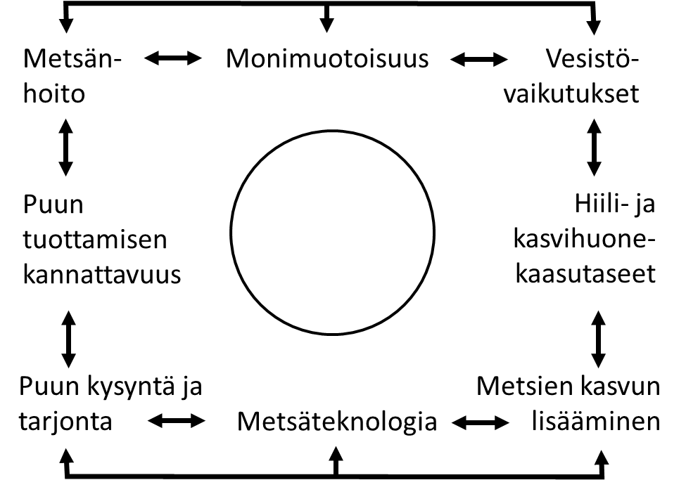
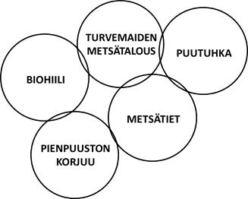
Metsätalouden biologinen, taloudellinen ja teknologinen perusta (kuva oikealla)

Slide 7
Tarkastelukehikon osat koostuvat seuraavista elementeistä:
Metsänhoito metsän kasvatus ja uudistaminen
Puun tuottaminen puun tuottajan näkökulma, myös €
Puun kysyntä ja tarjonta puunjalostus, puumarkkinat
Metsäteknologia puunkorjuu, kaukokuljetus, muut
Monimuotoisuus: metsänhoito, vesistövaikutukset
Vesistövaikutukset: liittyy lähes kaikkiin toimenpiteisiin
Hiili- ja kasvihuonekaasut: liittyy lähes kaikkiin toimenpiteisiin
Metsien kasvun lisääminen: mm. lannoitukset ja metsittäminen

Slide 8
Kiertotalousnäkökulmia tuodaan esiin esittämällä kiertojen liittyviä tekijöitä:
systeemin rajauksen mahdollisuudet (bottom-up- periaatteella eli alhaalta ylöspäin)
materiaalikierron elementit (puun, jalosteiden ja muiden fyysisten virtojen kulku)
energiataseet (fossiilisten ja uusiutuvien tuotanto ja käyttö)
hiilitaseet (puuston ja maaperän hiilen määrän muutokset)
digitalisaation rooli ja tiedon lähteet (hahmotellaan arvoketjuja)
toimialojen rajapinnat (uusien innovaatioiden mahdolliset syntypaikat)

Slide 9
2. Turvemaiden metsätalous

Slide 10
Tilannekuvaus: turvemaat
ojitettujen turvemaiden määrät Suomessa ja maakunnissa (Suomi 5,5 x 10⁶ ha, Lappi 0,824 x 10⁶ ha)
turvemaiden hakkuut n. 25 % ainespuuhakkuista
metsänkasvatuskelpoiset ja -kelvottomat; Lappi n. 60 % ja 40 %
Pohjois-Suomi: suopuustot tulossa harvennusikään
Etelä-Suomi: suopuustot tulossa uudistamisikään
uudet biotuotetehtaat: puuta hakattava turvemailta liki ympärivuotisesti

Slide 11
Haasteita (1/2): turvemaat
miten harvennetaan ja uudistetaan?
mitä tehdään huonosti kannattavilla kohteilla eli soilla, joiden kasvu < 1.0 m³/ha
miten vesistövaikutukset eli kiintoaines- ja ravinnevalumat saadaan hallintaan?
miten kasvihuonekaasujen päästöt ja hiilitaseet saadaan hallintaan?
miten em. tekijät näkyvät tilatason (maakuntatason ja koko maan) metsätalouden kannattavuudessa?

Slide 12
Haasteita (2/2): turvemaat
pitäisikö suometsiä lannoittaa, mistä kelpoisia lannoitetuhkia on saatavissa edullisesti?
kesäaikainen puunkorjuu haastavaa (routaa ei muodostu joka vuosi)
Lappiin tarvitaan oma kantavuusluokitus; ongelma Lapissa alhaiset hehtaarikohtaiset puumäärät
myös tiestön heikko kunto heijastuu turvemaiden puunkorjuuseen
minkälainen on suopuustojen imago tulevaisuudessa puutuotteiden kaupan näkökulmasta?
miten metsänomistajat suhtautuvat heikosti kasvaviin turvemaihin?

Slide 13
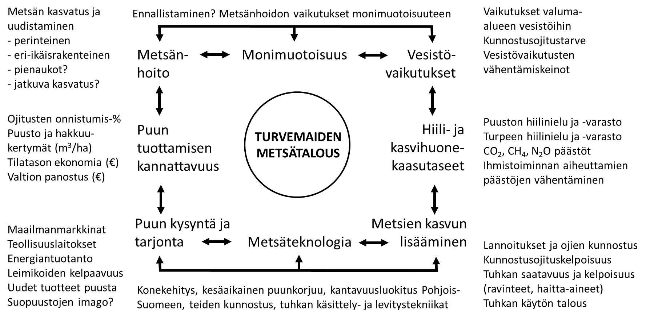
Kiertotalousnäkökulma

Slide 14
Systeemin rajaus, kierrot ja taseet: turvemaat
Systeemin rajaus | Selitys, huomioita
suotaso; metsikkökuvio | Metsähallituksella suokohtainen luokitusjärjestelmä turvemaille
tilan ojitetut suometsäkuviot | ojien kunnostus kriittisillä kuvioilla (vaikuttavat useamman kuvion kuivatustilanteeseen)
tilataso | kannattavien ja heikosti kannattavien kuvioiden määrät
usean tilan yhteishanke | hakkuut, ojien kunnostus ja lannoitukset
puunjalostajien hankinta-alueet | voidaanko suopuustojen puun saatavuuteen luottaa?
suuraluetaso (esim. lämpösumma-alueet) | metsänhoito-ohjeiden kehittäminen suometsien osalta
valtakunnan taso | soiden kasvihuonekaasupäästöt ja hiilitaseet. UNFCCC sitoo Suomea eli valtiovalta vastuussa ihmisperäisten päästöjen vähentämisestä
globaali taso | Suomen tavoitteet ilmastoneuvotteluissa osana EU:ta
Materiaalikierrot
suopuustojen osuus hakkuista | määritys kunnittain, maakunnittain ja koko maassa
lannoituskelpoisen tuhkan saatavuus, kelpoisuus ja käyttömahdollisuudet | energialaitoksien tuottamien tuhkien haitta-ainepitoisuudet ja ravinteet määritettävä auktorisoidussa laboratoriossa, saatavuus selvitettävä energialaitoksilta, tuhkien hyötykäyttö Ruokaviraston ohjeistuksen mukaan
Energiataseet
fossiilisen energian kulutus | Hakkuut ja ojien kunnostus: koneiden käyttö ja kuljetukset Soiden ainespuun metsäkuljetus ja kaukokuljetukset tehtaille Tuhkalannoitteissa huomioitava turpeen osuus polttoaineesta Tuhkalannoitteiden valmistus, kuljetus ja levitys
uusiutuvan energian tuotanto (puuenergia) | Sellu- ja biotuotetehtaiden sähkön ja lämmön tuotanto soiden ainespuusta Mekaanisen puunjalostuksen energiantuotanto soiden ainespuusta Yhdyskuntien lämmön ja sähkön tuotanto suometsien energia- ja ainespuusta
fossiilisten tuotantopanosten korvaaminen puutuotteilla | Puurakentaminen (betoni, lämmöneristeet, muut rakennusosat) Ligniini (hiilikuidun raaka-aine, kemianteollisuus esim. fenolit, biomuovit, nestemäiset polttoaineet)
Hiilitaseet | suometsien hiilen määrän kehitys turpeessa ja puustossa ja hakkuiden ja ojien kunnostuksen vaikutukset niihin kunnostusojituksien optimointi ja pienipiirteistäminen lannoitusten vaikutus puuston määrään ja turpeen hiilen hajoamiseen

Slide 15
Digitalisaatio ja tiedon lähteet: turvemaat
VMI- puustoaineistot ja Metsäkeskuksen metsävaratieto
GTK:n suo- ja turvedata, happamien sulfaattimaiden esiintyminen
Energiateollisuus ry:n Kaukolämpötilasto (tuhkatietoja laskettavissa)
Tietoja pienistä lämpölaitoksista; Kuntaliitto ry:n julkaisu (tuhkatietoja laskettavissa)
Ympäristönsuojelun valvonnan sähköinen asiointijärjestelmä YLVA: ympäristöluvitetut laitokset
henkilökohtainen kontaktointi metsänomistajiin ja tuhkantuottajiin

Slide 16
Toimialojen rajapinnat: turvemaat
Energiantuotanto: tuhkien hyödyntäminen
Hiilensidonta ja kompensaatio: heikosti puuta kasvavien soiden ennallistaminen
Biodiversiteetti: huonosti kannattavien soiden ennallistaminen: riista, keruutuotteet, matkailu
Pienpuusto ja biohiili: vesiensuojelu

Slide 17
3. Metsätiet
(ja muut alemman tieverkon tiet)

Slide 18
Tilannekuvaus: metsätiet
metsätieverkoston kunnon heikkeneminen on kansallinen haaste
merkitys keruutuotteiden, virkistyskäytön ja metsästyksen kannalta
tien runko tehdään tavallisesti paikalla olevista maa-aineksista
tien jakava ja kantava kerros tehdään muualla jalostetuista tai esiintyvistä maa-aineksista
sopivien hiekka-, moreeni- ja kallioiden varannot pienenemässä varsinkin Etelä-Suomessa
neitseellisten materiaalien käytön vähentämispyrkimykset Suomessa
kiertomateriaalien käytön lisäämistavoitteet Suomessa

Slide 19
Haasteita: metsätiet
puutavara-autojen kokonaispainoja pyritään nostamaan, mutta tiestön huono kunto ongelma
routakausien lyheneminen aikaistaa ja pidentää kelirikkoaikoja
kiertomateriaalien käyttö teiden kunnostuksessa alkutekijöissään
kiertomateriaalien kelpoisuus tienrakennukseen vaihtelee, ja määräykset ovat tiukkoja
uusien biojalostamojen puunhankinnan suunnittelu haastavampaa tiestön heikon kunnon vuoksi
energiaturpeen alasajo lisää lähivuosina energiapuun kuljetuksia

Slide 20
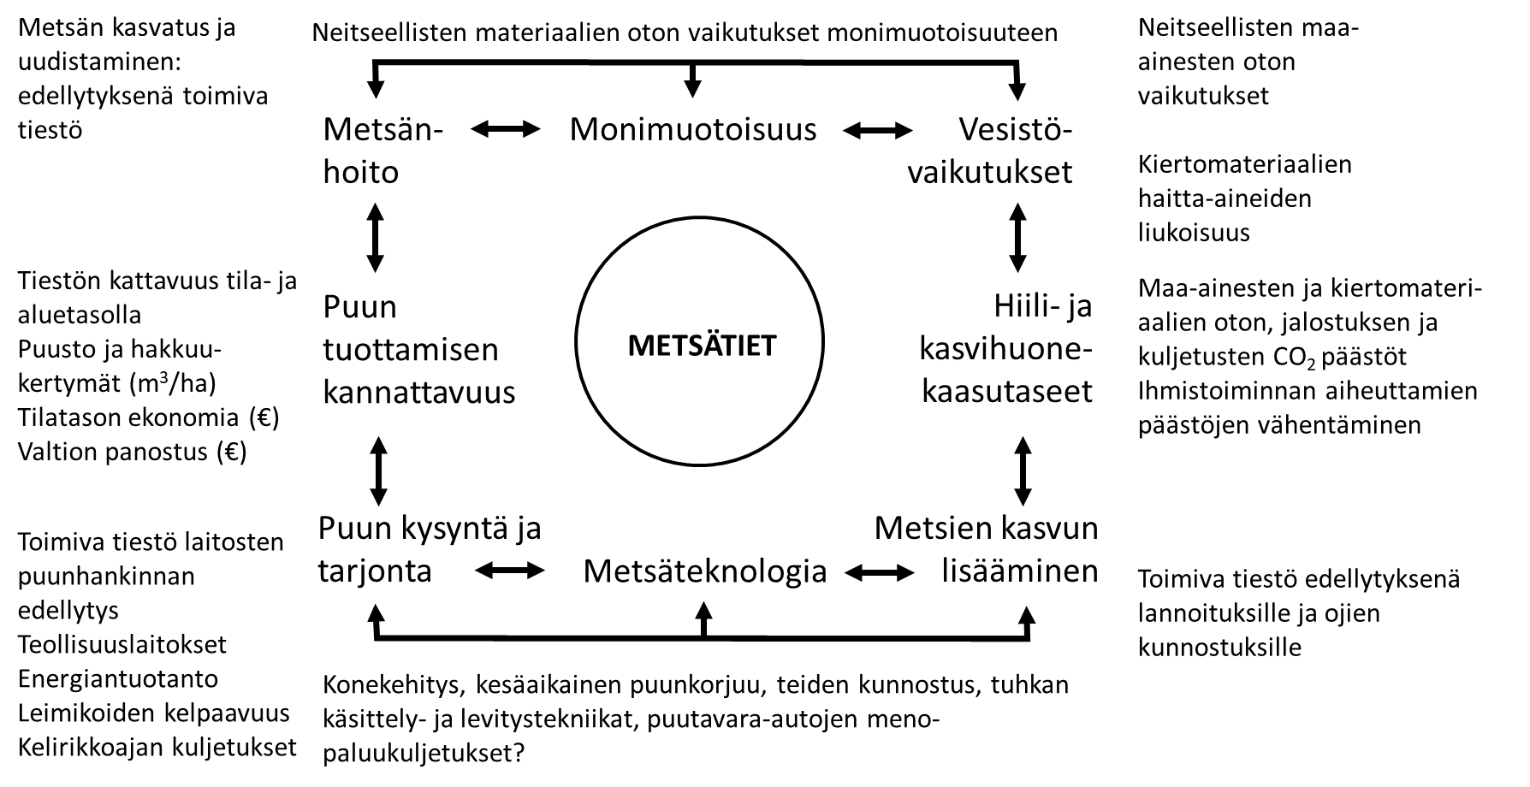
Kiertotalousnäkökulma

Slide 21
Systeemin rajaus, kierrot ja taseet: metsätiet
Systeemin rajaus | Selitys, huomioita
yksittäisen metsätien heikot kohdat | osakkaiden vastuulla korjata
metsätie (yksi tai useampi tieosakasta) | osakkaiden vastuulla korjata
muun alemman tieverkoston heikot kohdat ja pullonkaulat (esim. heikon sillan takana olevat metsätiet) | tienpitäjien vastuulla (kunnat ja valtio)
puunjalostajien hankinta-alueet | raskaan kaluston käyttömahdollisuudet
kunta- ja maakuntataso | kiertomateriaalien tuotantopisteet
valtakunnan taso | tiepolitiikan ja kiertomateriaalien käytön reunaehtojen määrittäminen
Materiaalikierrot
neitseellisten maa-ainesten irrotus, jalostaminen ja kuljetus kunnostuskohteisiin | Etelä-Suomessa niukkuutta neitseellisistä maa-aineksista (ml. kalliot)
kiertomateriaalien kuljetus kunnostuskohteisiin
Energiataseet
fossiilisen energian kulutus | Maa-ainesten irrotuksen, jalostuksen ja kuljetusten energiankäyttö Uusiomateriaalien jalostamisen ja kuljetusten energiakäyttö
uusiutuvan energian käyttö | Fossiilisen dieselin korvaaminen uusiutuvilla energialähteillä
Hiilitaseet | Ei suoria hiilitasevaikutuksia

Slide 22
Digitalisaatio ja tiedon lähteet: metsätiet
Digiroad- tietietokanta
Maanmittauslaitos pitää rekisteriä tiekuntien hallinnassa olevista yksityisistä teistä
tiestön kehittämishankkeet (Metsäkeskus)
Energiateollisuus ry:n Kaukolämpötilasto (tuhkatietoja laskettavissa)
Tietoja pienistä lämpölaitoksista; Kuntaliitto ry:n julkaisu (tuhkatietoja laskettavissa)
henkilökohtainen kontaktointi tiekuntiin ja -osakkaisiin
materiaalipörssit rakennusalan kiertomateriaaleista tulossa

Slide 23
Toimialojen rajapinnat: metsätiet
Energiantuotanto: tuhkien hyödyntäminen
Kaivannaisteollisuus: sivukivien ja kuonien hyödyntäminen (esim. OKTO-murskeet)
Rakennusala: purkaminen ja materiaalien jalostus ja hyödyntäminen tierakentamisessa

Slide 24
4. Pienpuusto

Slide 25
Tilannekuvaus: pienpuusto
pienpuuston määritelmä (puuston läpimitta) vaihtelee eri lähteissä
taimikonhoidon, nuoren metsän kunnostuksen ja ensiharvennuksien rästit suuria
pienpuuta saatavilla lisäksi teiden varsilta, ojalinjoilta ja johtokaduilta

Slide 26
Haasteita: pienpuusto
korjuu kallista, kertymät pieniä
teknologiaa kehitettävä
markkinoita kehitettävä

Slide 27
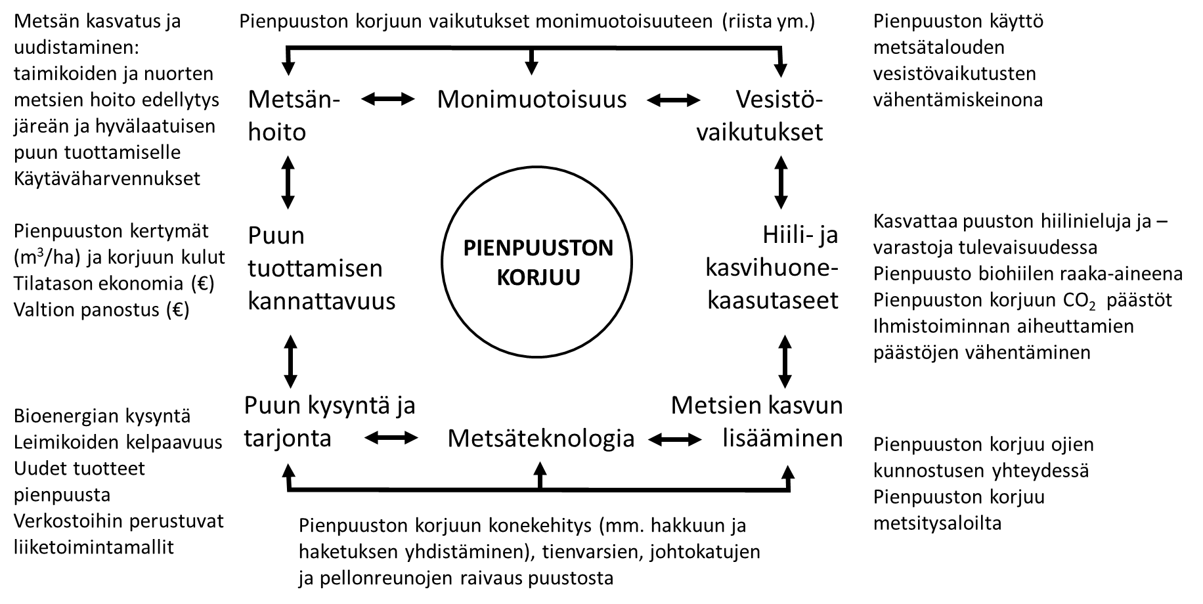
Kiertotalousnäkökulma

Slide 28
Systeemin rajaus, kierrot ja taseet: pienpuusto
Systeemin rajaus | Selitys, huomioita
yksittäisen korjuukohde | koko, puuston määrä ja saavutettavuus ratkaisee
metsätilan pienpuukohteet | metsäsuunnitelmasta kokonaistieto
usean metsätilan yhteishankkeet | suo-ojien kunnostukset, metsäteiden tienvarret
energiapuun hankkijoiden hankinta-alueet | energialaitosten puuntarve
kunta- ja maakuntataso | energialaitosten puuntarve
valtakunnan taso | metsänhoidon tuet ja suositukset
Materiaalikierrot
pienpuun käyttö energiantuotannossa, puunjalostuksessa ja biohiilen tuotannossa nuorten metsien osuus metsävaroista energiapuun ja muun jalostuksen puunkäyttö ravinteiden poistuminen hakkuualoilta | ravinnehävikin mahdollinen kompensointi
- jalosteiden (biohiili, muut tuotteet) kuljetus
Energiataseet
fossiilisen energian kulutus | Pienpuun korjuu, kuljetukset ja jalostus
uusiutuvan energian käyttö | Fossiilisen dieselin korvaaminen uusiutuvilla energialähteillä
Hiilitaseet | suuri vaikutus metsien hiilitaseisiin tulevaisuuden kasvatusmetsissä pienpuusta valmistetut lyhyt- ja pitkäikäiset tuotteet fossiilisten tuotantopanosten korvaaminen (rakentaminen, energia)

Slide 29
Hankkeita ja sovelluksia: pienpuusto
https://www.aka.fi/globalassets/32akatemiaohjelmat/biofuture2025/vuosiseminaarin-2019-esitykset/hujala_-smallwood.pdf
https://www.aka.fi/biofuture2025
https://www.jofatekniikka.fi/innovaatiot/lock-wood
https://fixteri.fi/en/fixteri-english/
http://www2.amk.fi/mater/luonnonvara/Bioenergia/pienpuuntuotanto/1/1.4.htm
http://cintoc.se/fi/

Slide 30
Digitalisaatio ja tiedon lähteet: pienpuusto
VMI- puustoaineistot
Metsäkeskuksen metsävaratieto
tiekunnat, sähköyhtiöt

Slide 31
Toimialojen rajapinnat: pienpuusto
metsätalouden vesistövaikutuksien (suo-ojat, maanmuokkaus) vähentäminen
energiantuotanto
biohiilen tuotanto
maatalous, tienhoito, johtokatujen hoito

Slide 32
5. Biohiili

Slide 33
Tilannekuvaus: biohiili
valmistetaan pyrolyysillä erilaisista biomassoista
tuloksena saadaan biohiiltä, erilaisia tisleitä ja energiaa
ravinteita biohiileen lisäämällä saadaan maanparannusainetta
biohiili tehokas vesienpuhdistusmateriaali
tisleillä eri käyttömahdollisuuksia
maahan laitettu biohiili pysynee siellä ainakin satoja vuosia
keino poistaa ilmakehästä liiallista hiilidioksidia ilman, että on pelkoa hiilen vapautumisesta takaisin ilmakehään (vrt. metsäpalot, muu biomassojen "varastointi" maan päällä)

Slide 34
Haasteita: biohiili
tekniikoita kehitetään
valmistuksen ja käytön kustannustehokkuus
raaka-aineiden ja lopputuotteiden logistiikka

Slide 35
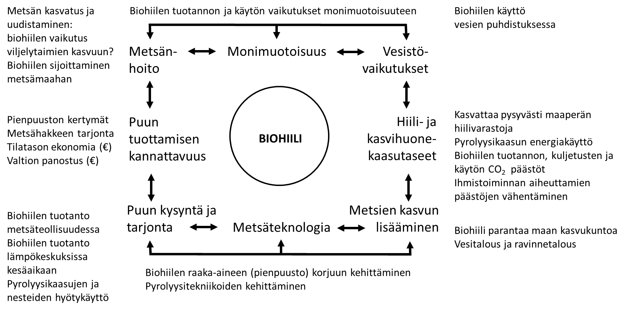
Kiertotalousnäkökulma

Slide 36
Systeemin rajaus, kierrot ja taseet: biohiili
Systeemin rajaus | Selitys, huomioita
yksittäisen korjuukohde | koko, puuston määrä ja saavutettavuus ratkaisee
metsätilan pienpuukohteet | metsäsuunnitelmasta kokonaistieto
usean metsätilan yhteishankkeet | suo-ojien kunnostukset, metsäteiden tienvarret
metsäteollisuusyritys | biohiilen tuotanto sivuvirroista
energialaitos | biohiilen tuotanto kesäaikana, jolloin lämmöntarve pienimmillään
valtakunnan taso | biohiili osana Suomen kierto- ja biotaloutta
globaali taso | biohiilen maailmanmarkkinat, hiilidioksidin poisto ilmakehästä
Materiaalikierrot
biohiilen raaka-aineiden virrat syntypaikoilta jalostuksen kautta loppukäyttöön | tuotanto paikallista, kysyntä globaalia
Energiataseet
fossiilisen energian kulutus | raaka-aineiden korjuu, kuljetukset ja jalostus
uusiutuvan energian käyttö tuottaa uusiutuvaa energiaa | Fossiilisen dieselin korvaaminen uusiutuvilla energialähteillä
Hiilitaseet | ehkä vaikutus metsien hiilitaseisiin tulevaisuuden kasvatusmetsissä erittäin pitkäikäinen tuote maahan sijoitettuna fossiilisten tuotantopanosten korvaaminen

Slide 37
Digitalisaatio ja tiedon lähteet: biohiili
vrt. pienpuusto

Slide 38
Toimialojen rajapinnat: biohiili
energiantuotanto kunnissa ja puunjalostuslaitoksissa
pienpuustojen käyttö
metsäteollisuuden sivuvirrat
maanparannus/maatalous
vesienpuhdistusteknologia
ilmakehän hiilen poistaminen
hiilikompensaatiotoimiala (hiili pysyvästi maahan)

Slide 39
6. Puutuhka

Slide 40
Tilannekuvaus: puutuhka
puutuhkia tuotetaan suuria määriä Suomessa
toistaiseksi suurin osa puutuhkista puu-turvetuhkan sekoituksia
kaatopaikkavero ohjaa tuhkia hyötykäyttöön
näitä tuhkia loppusijoitetaan runsaasti erilaisiin täyttöihin

Slide 41
Haasteet: puutuhka
puutuhkien lisäarvo suuri turvemaiden lannoituksessa
puutuhkia täyttörakenteisiin, joten ravinteet jäävät hyödyntämättä
malmikriittisten alueiden puutuhkat joskus kelvottomia hyötykäyttöön korkeiden haitta-ainepitoisuuksien vuoksi
tuhkien hyötykäytön byrokratia koettu raskaaksi
pienten lämpölaitosten tuhkien loppukäytöstä ei tietoj, koska raportointivelvollisuus koskee vain ympäristöluvitettujen laitosten (> 20 MW polttoaineteho) tuhkia
tietoja tuhkista vaikeaa saada kaikilta tuhkantuottajilta

Slide 42
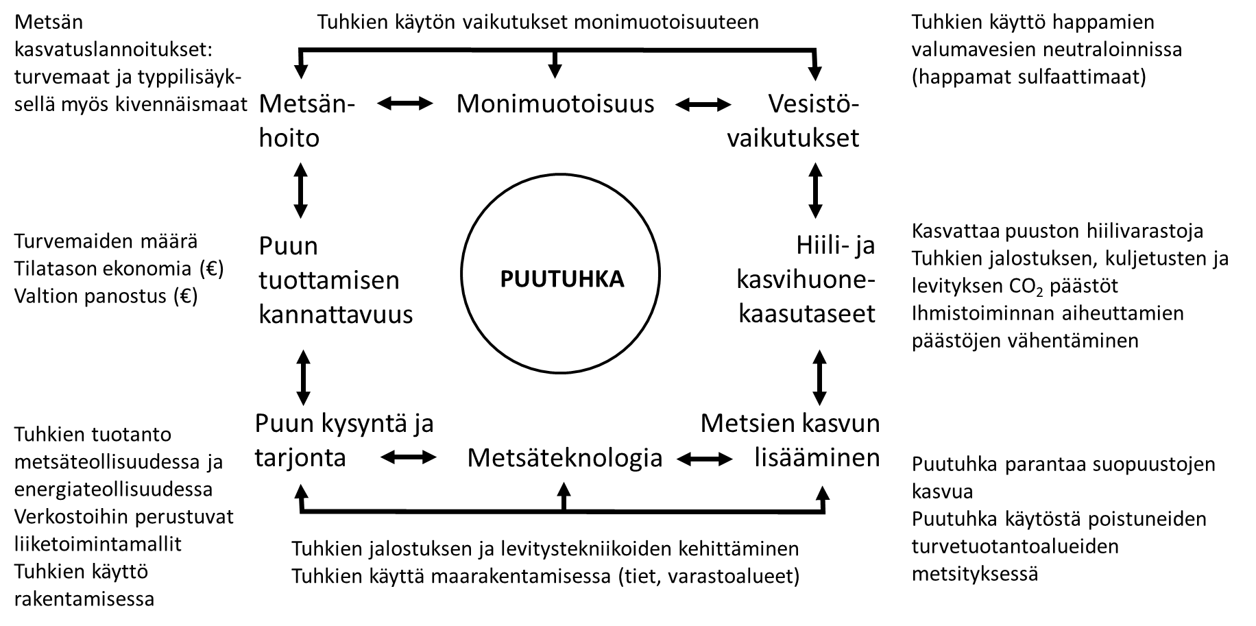
Kiertotalousnäkökulma

Slide 43
Systeemin rajaus, kierrot ja taseet: puutuhka
Systeemin rajaus | Selitys, huomioita
suotaso | lannoituskelpoisuus
metsätilan turvemaat | metsäsuunnitelmasta kokonaistieto
usean metsätilan yhteishankkeet | tuhkalannoitus yhteishankkeena
energialaitos | tuhkien analysointi, varastointi ja jalostus/loppusijoitus
valtakunnan taso | puutuhkan optimaaliset käyttötavat
Materiaalikierrot
tuhkan raaka-aineen hankinta käyttö lannoituksessa (metsä- ja maatalous) käyttö maarakentamisessa käyttö vesienpuhdistuksessa (sulfaattimaat) | vanhojen tuhkaläjitysalueiden tuhkien jalostus ja käyttö?
Energiataseet
fossiilisen energian kulutus | lannoitteiden jalostus, kuljetus ja levitys
uusiutuvan energian käyttö | Fossiilisen dieselin korvaaminen uusiutuvilla energialähteillä
Hiilitaseet | vaikutus metsien hiilitaseisiin lannoitetuissa kasvatusmetsissä

Slide 44
Digitalisaatio ja tiedon lähteet: puutuhka
ks. turvemaiden metsätalous
Tuhkien määrätietoja: Energiateollisuus ry:n energiatilastot, Tietoja pienistä lämpölaitoksista (Suomen Kuntaliitto):
  Tuhkamäärä voidaan laskea/arvioida polttoainemääristä
Ympäristönsuojelun valvonnan sähköinen asiointijärjestelmä YLVA
Lannoituskelpoisten suometsien määrä ja sijainti
  tilakohtaiset metsäsuunnitelmat
  VMI- puustoaineistot
  Metsäkeskuksen metsävaratieto
  GTK:n suo- ja turvedata

Slide 45
Toimialojen rajapinnat: puutuhka
metsänkasvatus
  turvemaat (PK- lannoitus)
  kivennäismaat (tuhka terästetään typellä tai hivenaineilla)
hiilensidonta
maarakentaminen
vesiensuojelu

Slide 46
Metsäperäisten kiertojen systeemianalyysin perusteita

Slide 47
Systeemi- eli järjestelmäajattelu 1/7
Pyritään ymmärtämään erilaisia systeemejä tutkimalla niiden osien välisiä sidoksia ja vuorovaikutuksia ja mallintamalla näiden muodostama kokonaisuus.
Tavoiteena ymmärtää monimutkaisia systeemejä ja niiden toimintaa, jotta laajojen asiakokonaisuuksien hallinta olisi mahdollista.
Systeemi voi olla jokin luonnon järjestelmä, ihmisten muodostama organisaatio tai ihmisen rakentama tekninen järjestelmä.
Systeemianalyysin perimmäinen tavoite on tuottaa tietoa paremman päätöksenteon pohjaksi.

Slide 48
Systeemi- eli järjestelmäajattelu 2/7
Nykyisten ympäristöongelmien ja resurssien hallinnan haasteet ja niiden ratkaisuyritykset edellyttävät systeemianalyyttistä tarkastelutapaa.
Systeemianalyysi tähtää osaoptimointien tuomien ongelmien välttämiseen. Osaoptimoinnissa päätöksiä tehdään tarkastellen vain jotain osaa kokonaisuudesta.
Ei ole olemassa vain yhtä oikeaa tapaa kuvata järjestelmiä. Jokainen havainnoitsija tekee sen omalla tavallaan ja kulloiseenkin tarkasteluun liittyvien tarpeiden mukaisesti. "Kaikkea mahdollista" ei voida sisällyttää tarkasteluihin ja erilaisiin laskentoihin.

Slide 49
Systeemi- eli järjestelmäajattelu 3/7
Tämä tarkoittaa, että systeemin tutkijalla on suuri vapaus valita systeemin osat ja rajat. Tehtävän tarkastelun tavoitteet ja tarve määräävät ne.
Vapauteen liittyy myös suuri vastuu: huonoksi osoittautunut analyysi ei kelpaa päätöksenteon tueksi, jolloin tulos joko jää käyttämättä, jolloin panostus valui hukkaan ainakin joltain osin, jos ei kokonaan.
Pahemmassa tapauksessa puutteellinen analyysi voi aiheuttaa vahinkoja, jotka johtavat rahallisiin menetyksiin, vaikuttavat terveyteen, aiheuttavat saastumista tai jopa onnettomuuksia.

Slide 50
Systeemi- eli järjestelmäajattelu 4/7
Turvallinen tie edetä laskennoissa on ottaa oppia ja mallia aikaisemmista analyyseistä, ja soveltaa oppimaansa.
Vertaisarvioidut tieteelliset julkaisut ovat tärkeä parhaan käytettävissä olevan tiedon ja laskentamenetelmien lähde.
Energia- ja päästölaskennoissa yhteistyö alan koulutuksen saaneiden asiantuntijoiden kanssa on hyödyllistä oman oppimisen ja opettelun ohella.

Slide 51
Systeemi- eli järjestelmäajattelu 5/7
De Rosnay (1975) on esittänyt kaikille järjestelmille yhteiset rakenteelliset ominaispiirteet:
  Järjestelmän raja, joka erottaa sen ulkopuolisesta maailmasta (solumembraani, ihmisen iho, kaupungin muuri tai valtion raja).
  Elementit tai komponentit, jotka voidaan laskea ja luokitella kategorioihin (solun molekyylit, asukkaat, henkilökunta, koneet, raha, tuotteet).
  Varastot, joissa energiaa, informaatiota ja materiaaleja voidaan varastoida (ilmakehä, sedimentit, tietopankit, pääomavarastot, kirjastot).
  Kommunikointiverkosto: energian, materiaalin ja informaation vaihto elementtien ja varastojen välillä (putket, kaapelit, johdot, hermosto, verisuonisto, tiet tai kanaalit).

Slide 52
Systeemi- eli järjestelmäajattelu 6/7
De Rosnay (1975) on esittänyt lisäksi kaikille järjestelmille yhteiset toiminnalliset ominaispiirteet:
  energian, informaation ja materiaalien virrat, jotka kiertävät varastojen välillä (rahavirrat, tuotevirrat tai ihmisvirrat. Ilmaistaan määränä/aikayksikkö. Virrat voivat kasvattaa tai pienentää varastoja).
  Venttiilit, jotka säätelevät virtojen voimakkuuksia (tehtaanjohtaja, instituutio tai katalyytti, joka muuntaa informaation toiminnaksi. Venttiili voi joko kasvattaa tai pienentää virran intensiteettiä).
  Viiveet, jotka ovat seurausta virtojen nopeuksien vaihteluista, varastointiajoista tai kitkasta järjestelmän elementtien välillä.
  Palauteloopit tai informaatioloopit (yhdistävät varastojen, viiveiden, venttiilien ja virtojen vaikutuksia).

Slide 53
Systeemi- eli järjestelmäajattelu 7/7
Järjestelmien kuvaaminen ja mallintaminen
  todellisuutta täytyy yksinkertaistaa
  järjestelmämallin on kompromissiratkaisu; yksityiskohtia pois
  jos tärkeitä komponentteja pois: mallista liian yksinkertainen
  jos malliin mukaan liikaa yksityiskohtia: ymmärrys hukkuu yksityiskohtiin
  hyvä yksinkertaistus sellainen, jossa menetetään mahdollisimman vähän informaatiota samalla kun järjestelmän kompleksisuutta saadaan vähennettyä
  valmiilla mallilla simuloidaan eli jäljitetään todellisuutta. Saadaan tietoa järjestelmän osien vuorovaikutuksista ja järjestelmän käyttäytymisestä kokonaisuutena.
  malli kuvaa ilmiöitä tiivistetyssä ajassa ja/tai alueella.

